Slide 2
পরিচিতি
পাঠ পরিচিতি
শ্রেণীঃ দ্বাদশ
বিষয়ঃ কম্পিউটার অফিস অ্যাপলিকেশন - ২
অধ্যায় : ৫
সময়ঃ ৫০ মিনিট
ওয়ারলেস নেটওয়ার্ক

Slide 3
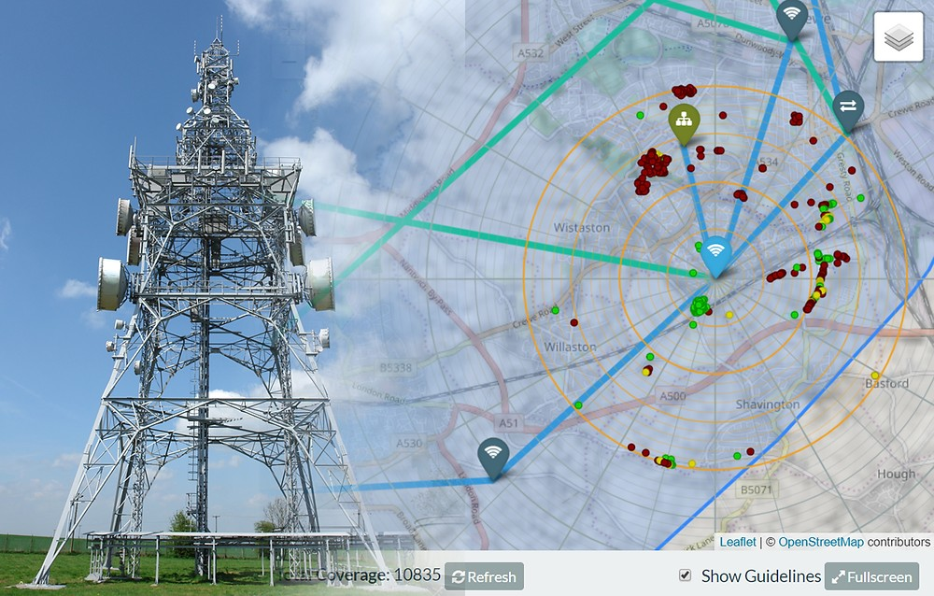
নিচের ছবি গুলি লক্ষ্য করি
ওয়ারলেস

Slide 4
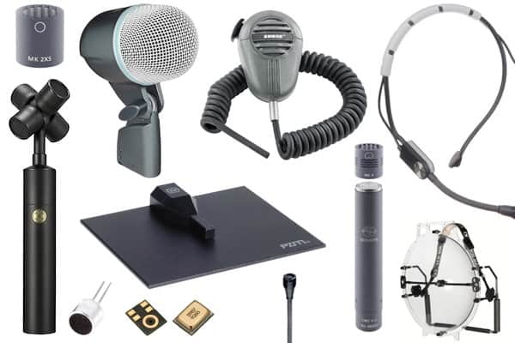
নিচের ছবি গুলি লক্ষ্য করি
রেডিও ওয়েভ

Slide 5
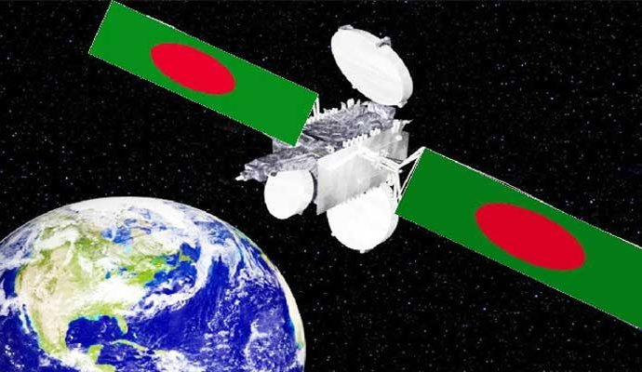
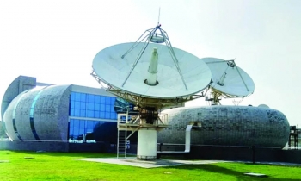
নিচের ছবি গুলি লক্ষ্য করি
মাইক্রো ওয়েভ

Slide 6
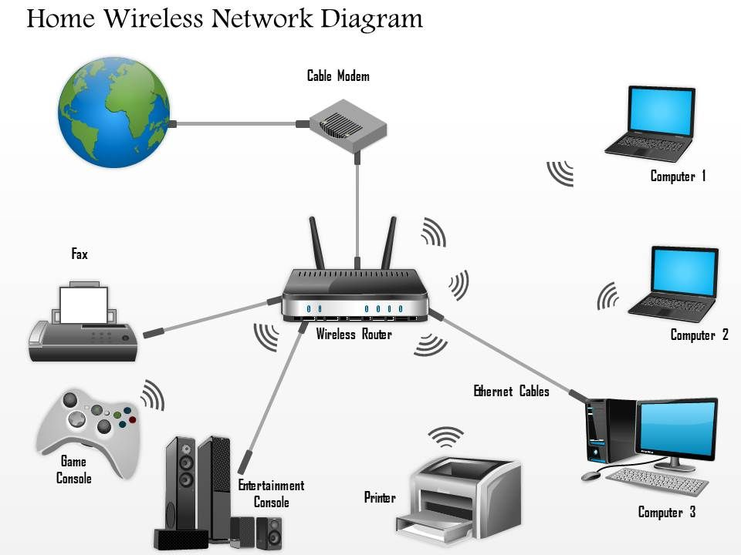
নিচের ছবি গুলি লক্ষ্য করি

Slide 7
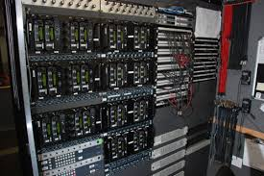
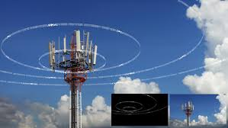
নিচের ছবি গুলি লক্ষ্য করি

Slide 8
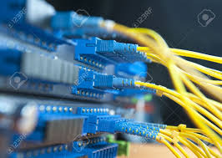
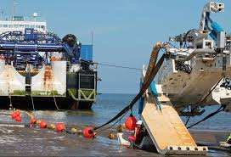
নিচের ছবি গুলি লক্ষ্য করি

Slide 9
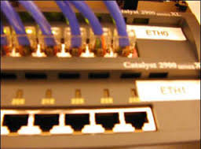
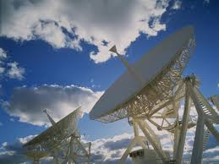
নিচের ছবি গুলি লক্ষ্য করি

Slide 10
শিখন ফল
এ পাঠ শেষে শিক্ষার্থীরা - -
১। ওয়ারলেস কমিউনিকেশন সিস্টেম কি বলতে পারবে?
২। ওয়ারলেস কমিউনিকেশন সিস্টেম এর প্রয়োজনীয়তা
কি লিখতে পারবে?
৩। ওয়ারলেস ইন্টারনেট একসেস পয়েন্ট গুলো লিখতে
পারবে।

Slide 11
শিখন ফলের আলোকে প্রশ্ন
১। ওয়ারলেস কমিউনিকেশন সিস্টেম কি?
২। ওয়ারলেস কমিউনিকেশন সিস্টেম এর
প্রয়োজনীয়তা কি?
৩। ওয়ারলেস ইন্টারনেট একসেস পয়েন্ট
গুলো লিখ।

Slide 12
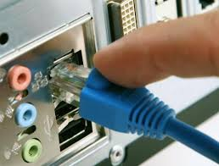
একক কাজ

Slide 13
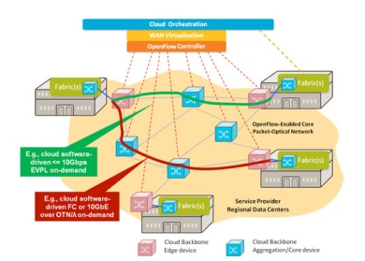
একক কাজ

Slide 14
একক কাজ

Slide 15
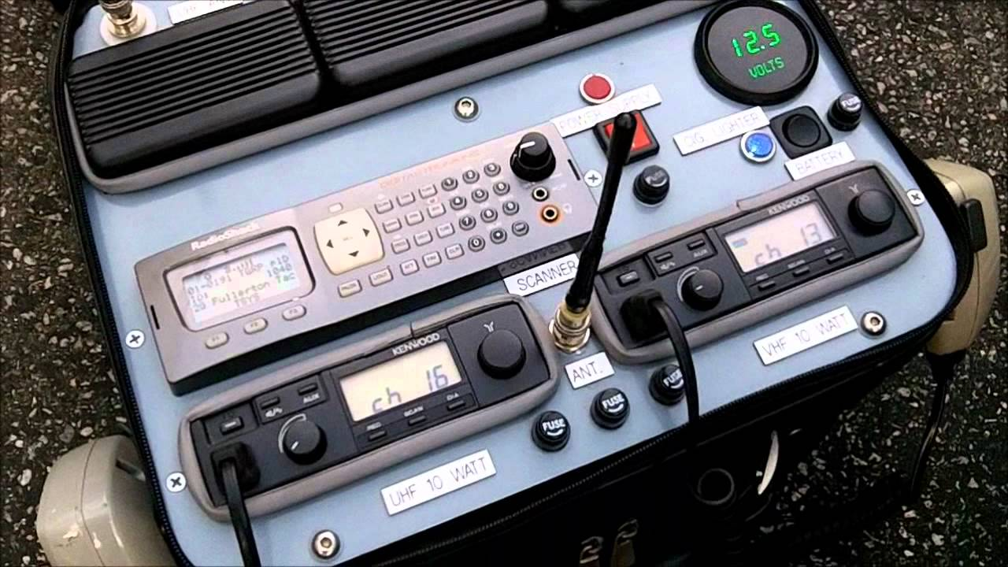
একক কাজ

Slide 16
একক কাজের প্রশ্ন
ওয়ারলেস কমিউনিকেশন সিস্টেম কি?
সময়ঃ ২ মিনিট

Slide 17
একক কাজের সমাধান
কোন প্রকার তার ব্যবহার না করেই তথ্য আদান প্রদান তথা যোগযোগ করার পদ্ধতিকে ওয়ারলেস কমিউনিকেশন সিস্টেম বলে।

Slide 18
জোড়ায় কাজ
ওয়ারলেস কমিউনিকেশন সিস্টেম এর প্রয়োজনীয়তা কি?

Slide 19
জোড়ায় কাজের সমাধান
ওয়ারলেস কমিউনিকেশন সিস্টেমে বেশ কিছু অসুবিধা থাকা সত্ত্বেও এই সিস্টেম বিভিন্ন প্রয়োজনে বিভিন্ন ক্ষেত্রে ব্যবহৃত হয়ে থাকে। যেমনঃ যুদ্ধ ক্ষেত্রে, দুর্যোগকালে ।

Slide 20
দলীয় কাজ

Slide 21
দলীয় কাজের প্রশ্ন
ওয়ারলেস ইন্টারনেট একসেস পয়েন্ট গুলো লিখ।
সময়ঃ ১০ মিনিট

Slide 22
দলীয় কাজের সমাধান
বর্তমানে দুই ধরনের ওয়ারলেস ইন্টারনেট অ্যাক্সেস পয়েন্ট দেখা যায়।
১। মোবাইল নেটওয়ার্ক
২। হটস্পট ( তিন ধরনের)
ক। ব্লুটুথ খ। ওয়াই-ফাই গ। ওয়াই মাক্স

Slide 23
বাড়ির কাজ
ওয়ারলেস যোগাযোগ ব্যবস্থায় তার মাধ্যম / তার বিহীন বা বেতার মাধ্যম কোনটি বেশী উপযোগী বলে মনে কর আলোচনা কর।

